Slide 1
冬奥背景资料汇报
资料整理：刘艺璇、韦欣宜、沈奇、张科、付羽佳、杨晓辉、黄浩程

Slide 2
一、冬奥会发展历程
整理人：刘艺璇

Slide 3

冬季奥林匹克运会（Winter Olympic Games）
冬季奥林匹克运动会简称为冬季奥运会、冬奥会。主要由全世界地区举行，是世界规模最大的冬季综合性运动会，每四年举办一届，1994年起与夏季奥林匹克运动会相间举行。参与国主要分布在世界各地，包括欧洲、非洲、美洲、亚洲、大洋洲。
1
2
冬季奥运会最初规定每4年举行一次，与夏季奥运会在同年和同一国家举行。从1928年的第2届冬奥会开始，冬季奥运会与夏季奥运会的举办地点改在不同的国家举行。1994年起，冬奥会与夏奥会以2年为间隔交叉举行。为将冬奥会与夏奥会时间错开，故只有1992年冬奥会与1994年冬奥会相隔2年。

Slide 4
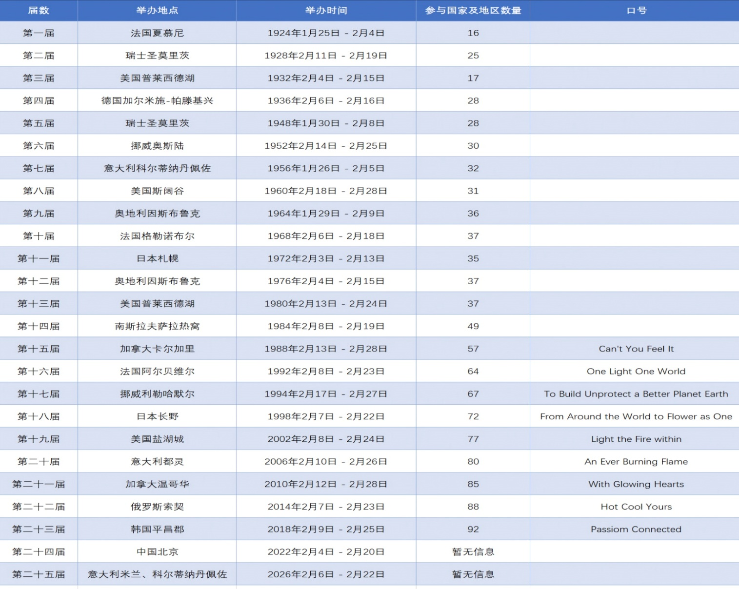
历届冬奥会一览
Notes:
传统强国：
美国、德国、挪威、意大利、奥地利

Slide 5
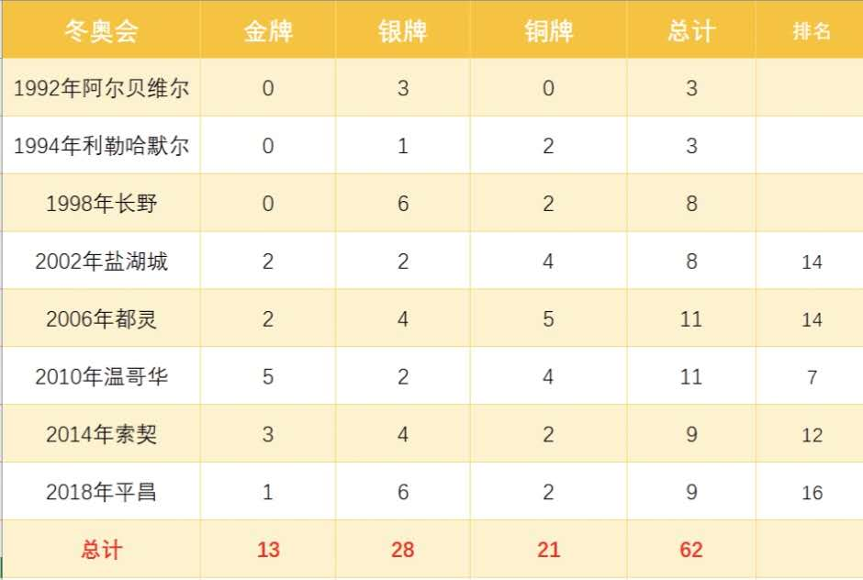
中国历次冬奥会获奖情况及排名
注：
中国从1980年开始参加冬奥会（美国普莱西德湖），截止到2018年平昌冬奥会，中国队在冬奥会上总共获得13金、28银、21铜，共62块奖牌。

Slide 6
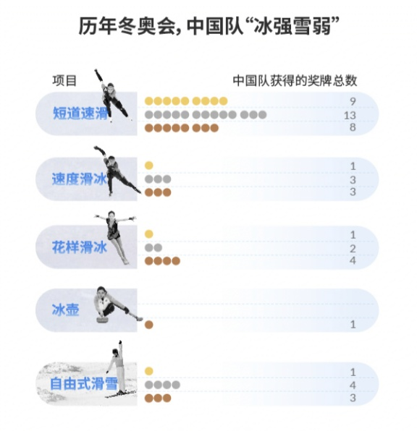
中国冬奥会项目实力分析
中国冬奥军团仅在十五个大项中的五个项目取得过奖牌，且这五个大项上，奖牌主要集中在短道速滑，占到我国奖牌总数的一半以上。各个项目上，不但“雪不如冰”，且呈现出“冰上项目不硬、雪上项目不强”的格局。

Slide 7


北京2022年冬奥会及冬残奥会拟举办时间
北京2022年冬奥会
2月04日（星期五）开幕
2月20日（星期日）闭幕
北京2022年冬残奥会
2022年3月4日（星期五）开幕
2022年3月13日（星期日）闭幕
2022年北京冬奥会测试赛
从2020年2月份陆续开始，至2021年4月份结束

Slide 8
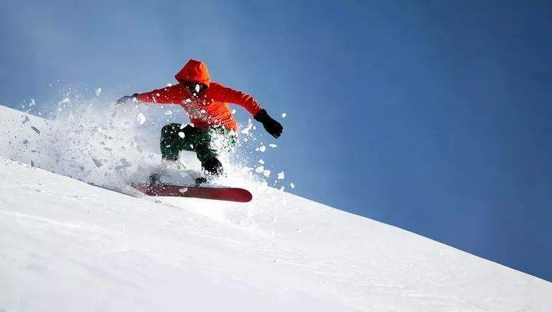
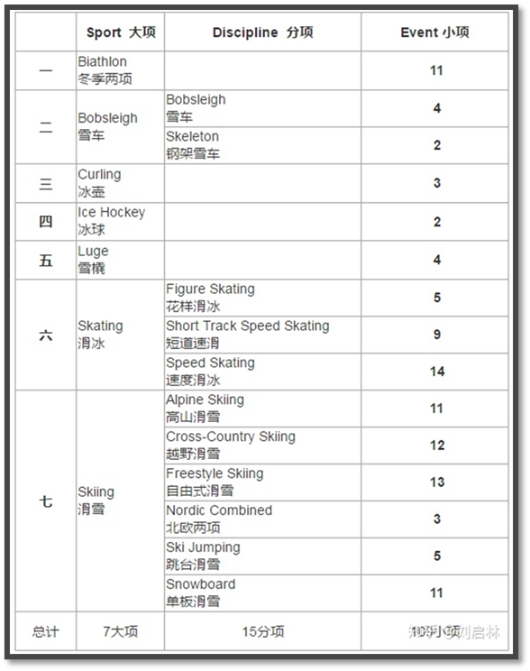
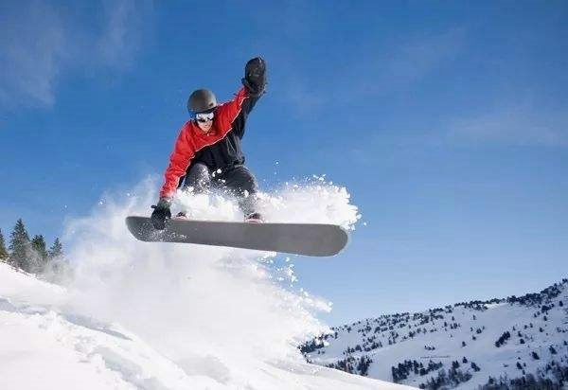

冬奥会项目（以2020北京冬奥会为例）
冬奥会的大项（Sport）、分项（Discipline）的个数比较固定，每届冬奥会通常会在小项（Event）上增减。
15个分项具体如下：
1、Alpine Skiing - 高山滑雪
2、Bobsleigh - 雪车
3、Biathlon - 冬季两项
4、Cross-Country Skiing - 越野滑雪
5、Curling – 冰壶
6、Freestyle Skiing – 自由式滑雪
7、Figure Skating – 花样滑冰
8、Ice Hockey – 冰球
9、Luge – 雪橇
10、Nordic Combined – 北欧两项
11、Snowboard – 单板滑雪
12、Ski Jumping – 跳台滑雪
13、Skeleton – 钢架雪车
14、Speed Skating – 速度滑冰
15、Short Track Speed Skating – 短道速滑
Notes:
冬季两项：越野滑雪和射击

Slide 9
二、冬奥传播战略策略相关论文
整理人：沈奇 韦欣宜

Slide 10
主要通过CNKI、SagePub等数据库检索与冬奥传播相关的论文，共收集了2014年至今中文论文45篇，英文论文4篇，主要相关的出版物有新闻传播、青年记者、对外传播以及高校研究生论文等。

Slide 11
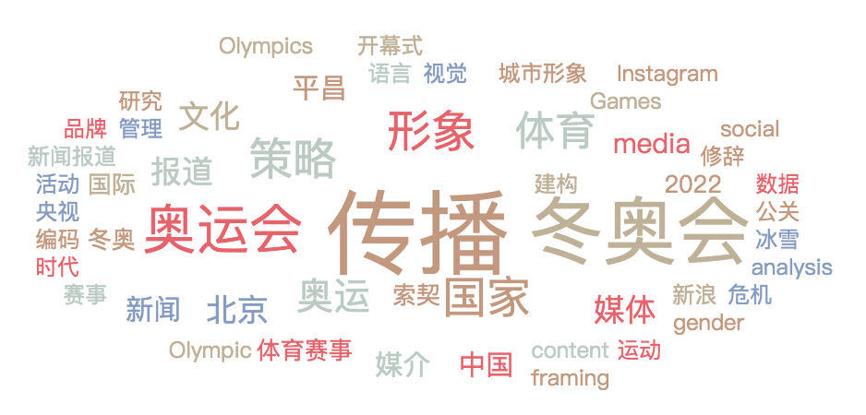
论文主要关键字

Slide 12
三、冬奥中外媒体报道
整理人：张科 付羽佳

Slide 13
国内媒体资料整理
收集了2016年至今国内主要媒体及微信微博在互联网中发布有关冬奥的消息共14467篇，包含标题、链接、内容等，汇总情况如下：

Slide 14
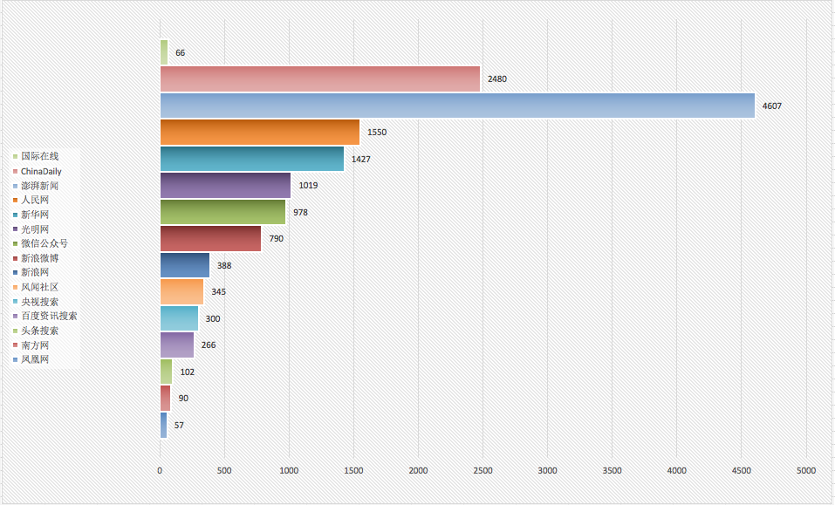

Slide 15
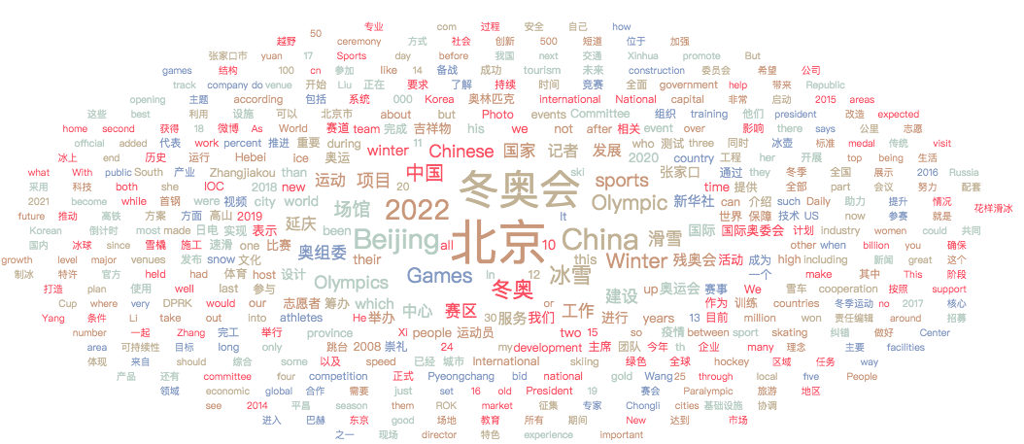

Slide 16
国外媒体资料整理
国外媒体对冬奥会报道主要采用GDELT平台进行分析，目前下载了2020年关键字包含“Winter Olympics”的新闻元数据（日期、链接、关键字、地点、情感等字段）共15360条，另外通过平台分析工具的对平昌冬奥时期和最近一年有关冬奥的报道进行了简单对比分析
下载数据比较慢和数据量太大，希望有老师可以提供空间和计算资源
Notes:
GDELT(www.gdeltproject.org)每时每刻监控着每个国家的几乎每个角落的100多种语言的新闻媒体--印刷的、广播的和web形式的，识别人员、位置、组织、数量、主题、数据源、情绪、报价、图片和每秒都在推动全球社会的事件，GDELT为全球提供了一个自由开放的计算平台。

Slide 17
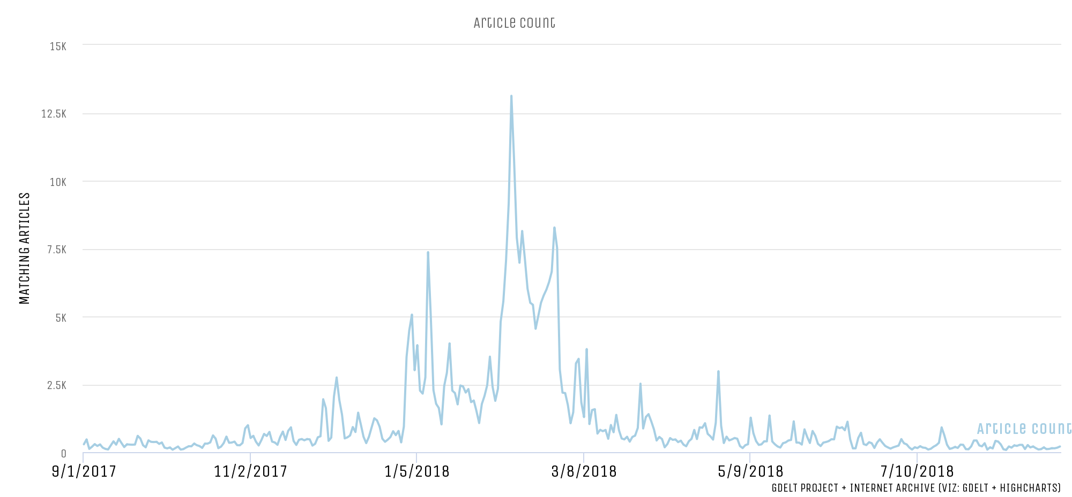
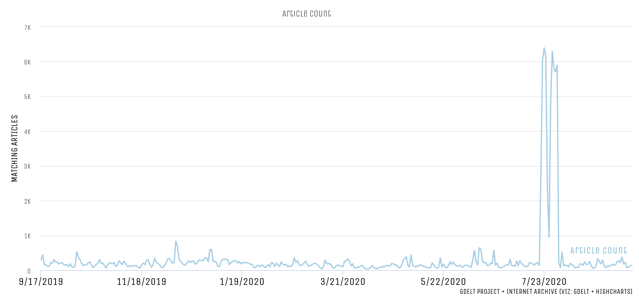
2017/09/01 - 2018/09/01 和 过去一年全球媒体对冬奥报道数量

Slide 18
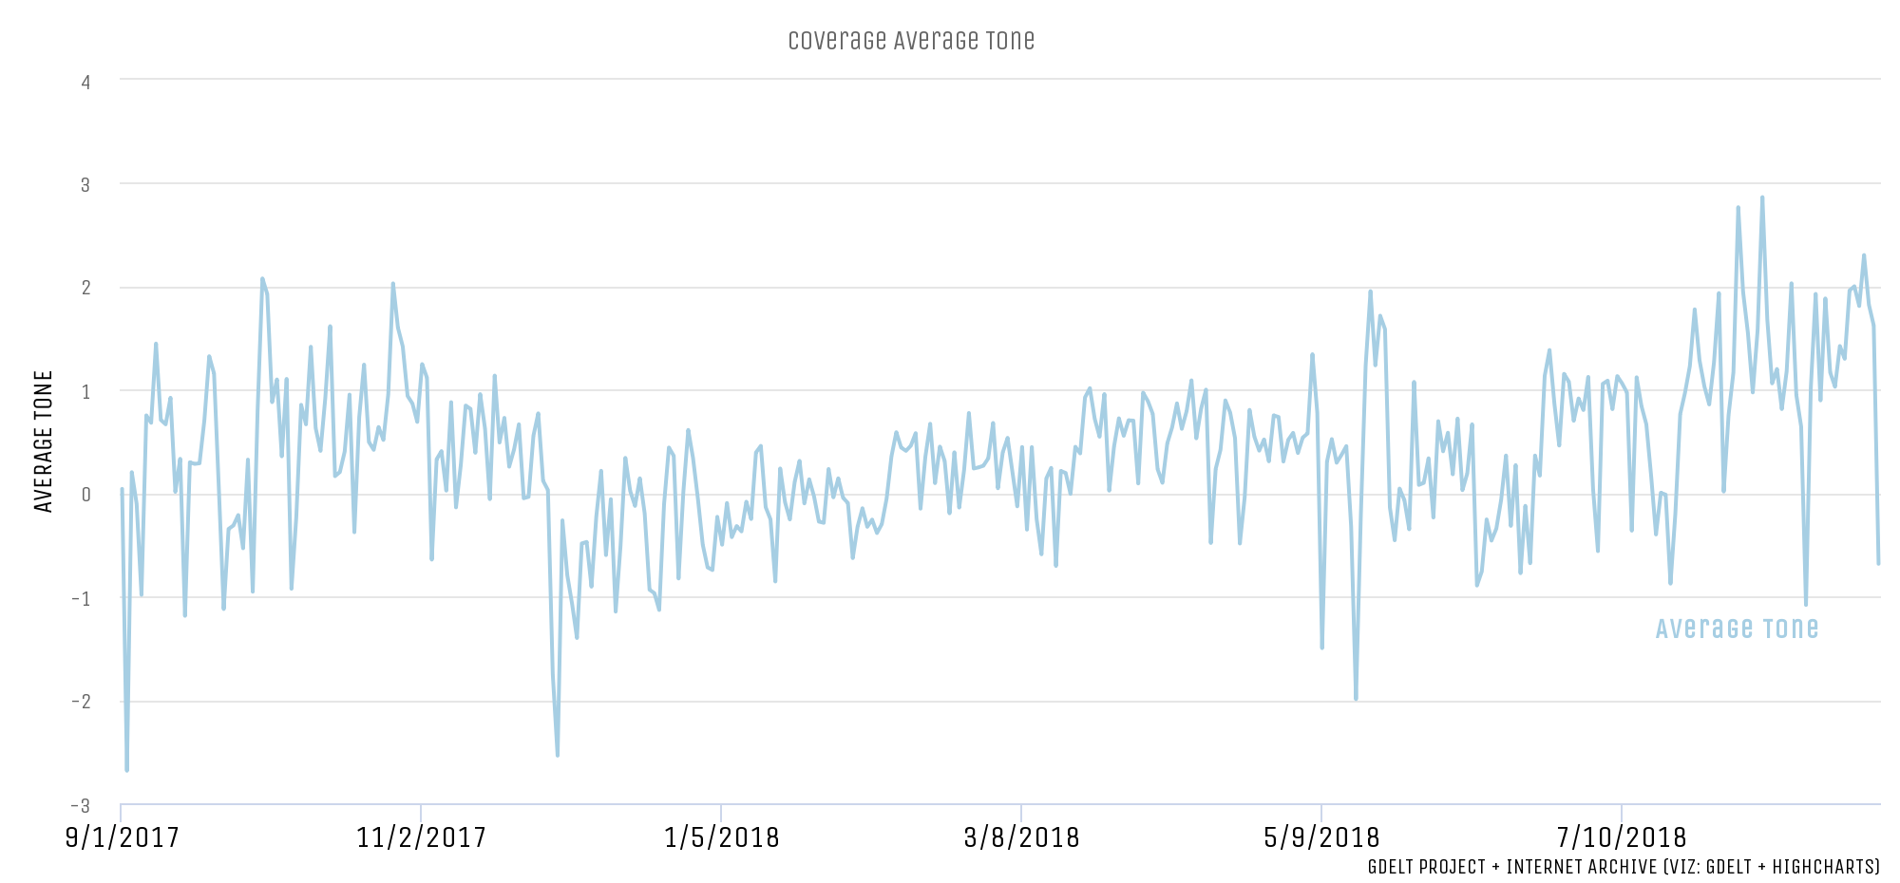
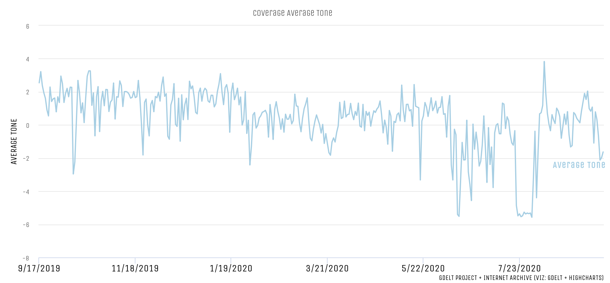
2017/09/01 - 2018/09/01 和 过去一年全球媒体对冬奥报道情感变化

Slide 19
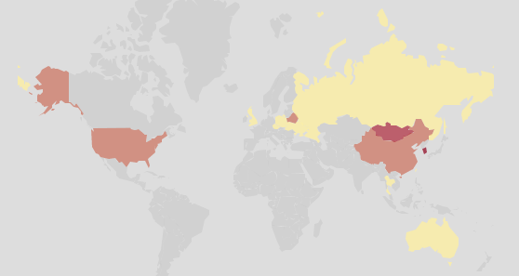
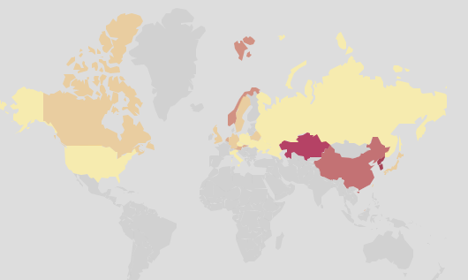
过去一年有关冬奥报道的新闻来源地区
过去一年有关冬奥报道中的所涉及地区

Slide 20
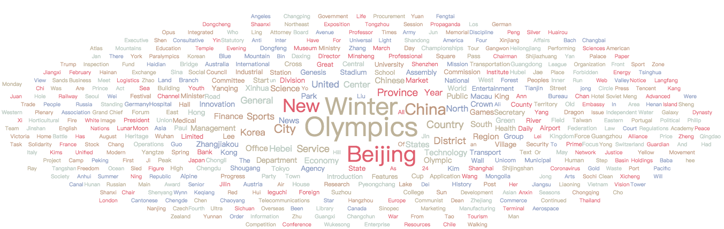

Slide 21
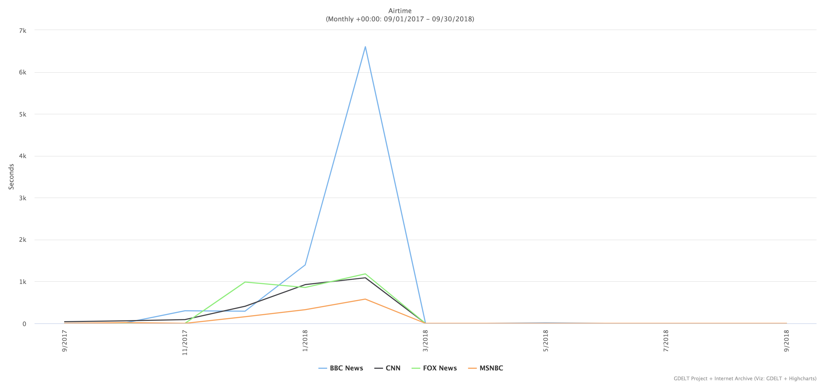
BBC, CNN, FOXNews, MSNBC对平昌冬奥报道变化趋势
新闻视频中出现”Winter Olympics”的时长

Slide 22
谢谢

